Slide 1
多項式，紐結和不變量
數學天地講座系列
吳忠濤
香港中文大學
16/04/2016

Slide 2

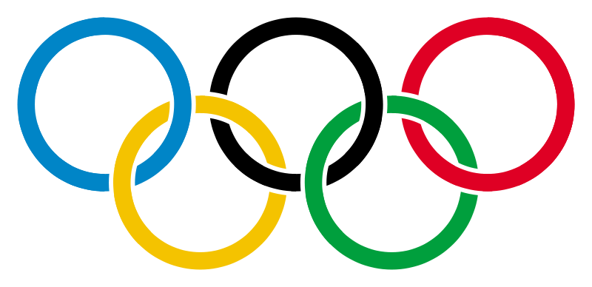
紐結理論/Knot Theory
紐結/Knot
鏈環/Link

Slide 3
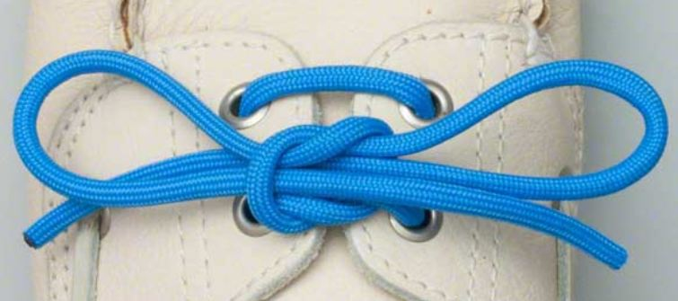
生活中無處不在的紐結
鞋帶，水手結，辮子……

Slide 4
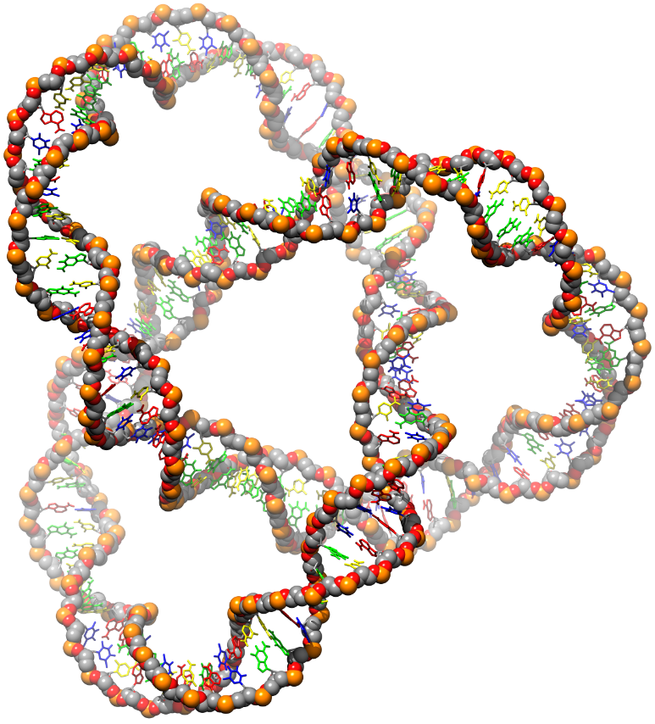
紐結的應用
DNA雙螺旋
化學分子
拓撲/topology
（龐加萊猜想/Poincare conjecture）

Slide 5
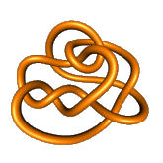
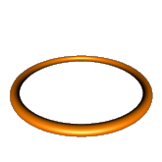
紐結的定義和理論要點
紐結是一個圈；鏈環是若干個圈。
紐結理論試圖判定給定紐結是否平凡/trivial，或更一般的兩個給定紐結是否相同/isotopic。
=
?

Slide 6
紐結理論的研究工具
紐結不變量/knot invariant
紐結補空間/knot complement
太複雜，理論意義大於實際應用。
需要更實用易算的不變量…
三色性/Tricolorability
亞歷山大多項式/Alexander polynomial

Slide 7
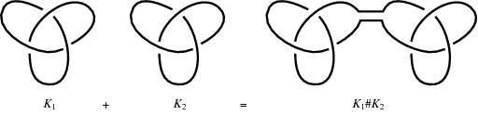
其他定義
紐結連通和
/connected sum
素紐結/Prime knot：不能分解的非平凡紐結
定理：任何紐結都可以唯一的分解成素紐結的連通和。
紐結投影圖/knot diagram；交點/crossing
左圖是平凡紐結的不平凡紐結圖，
共五個交點。

Slide 8
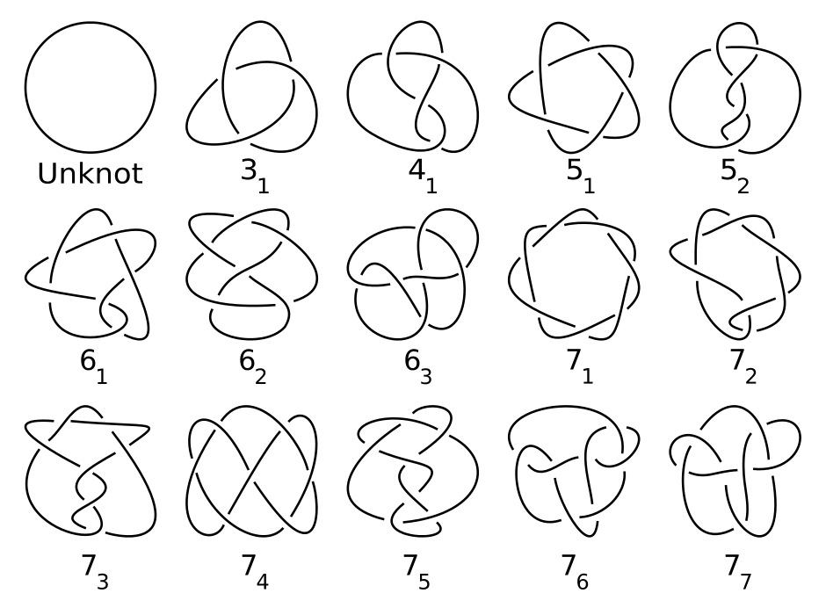
紐結表/Knot Table

Slide 9
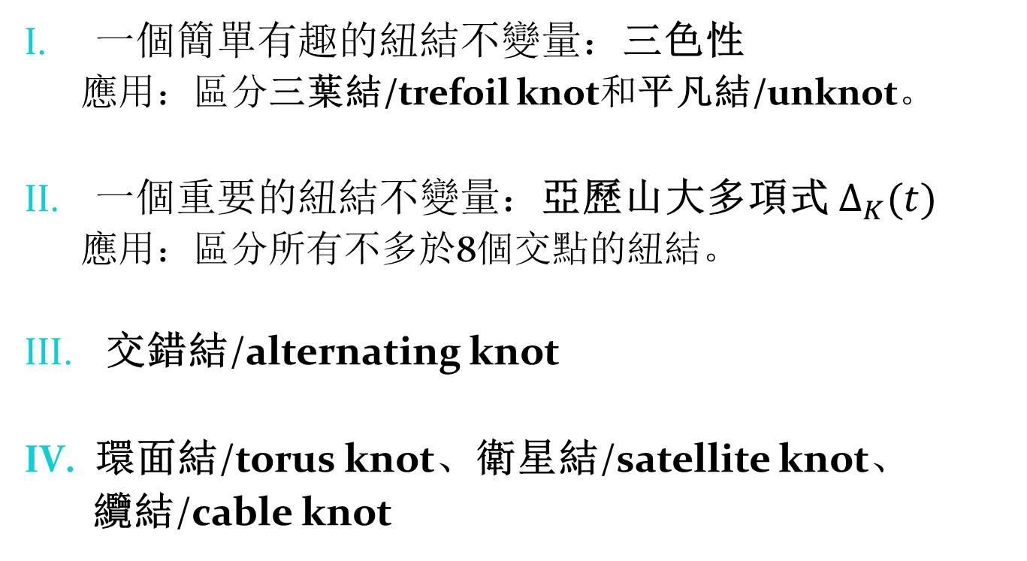
前瞻
一個簡單有趣的紐結不變量：三色性
  應用：區分三葉結/trefoil knot和平凡結/unknot。
一個重要的紐結不變量：亞歷山大多項式 $∆_{K}(t)$
  應用：區分所有不多於8個交點的紐結。
交錯結/alternating knot
環面結/torus knot、衛星結/satellite knot、
纜結/cable knot

Slide 10
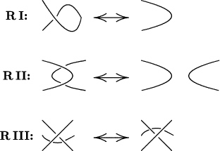
I. Reidemeister變換/Reidemeister moves

Slide 11
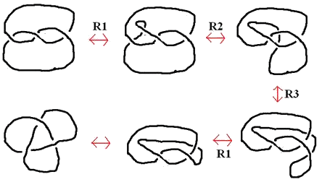
紐結投影圖
定理：一個紐結的不同投影圖可由上述三種基本變換(Reidemeister moves)合成得到。
例：三葉結投影圖之變換

Slide 12
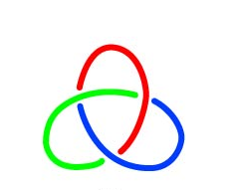
紐結投影圖三染色
若一個紐結投影圖的線段可用三種顏色染色並滿足
  每個交點處包含1種或3種顏色，
  投影圖包含所有3種顏色，
則稱此投影圖滿足三色性。
右圖兩個平凡紐結的投影圖
都不滿足三色性。

Slide 13
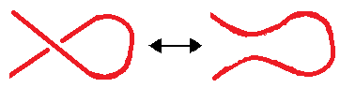
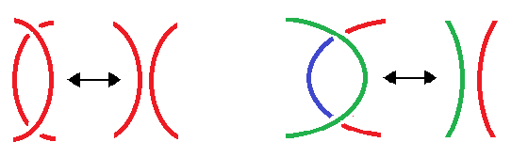
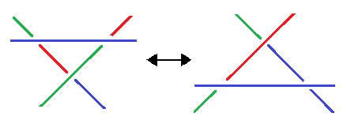
三色性是紐結不變量
一個紐結的不同投影圖或同時滿足三色性，或同時不滿足三色性。
  證明：
故三色性是紐結不變量。

Slide 14
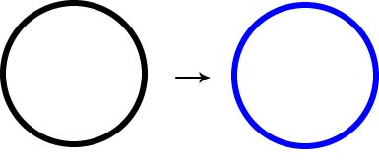
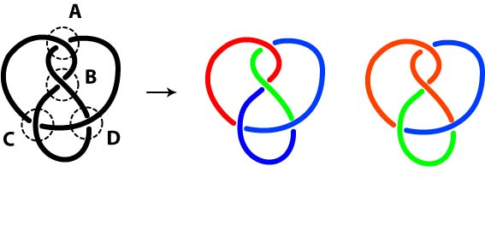
平凡結、三葉結和八字結
平凡結/unknot
三葉結/trefoil knot
八字結/figure-eight knot
結論：平凡結和三葉結不同，三葉結和八字結不同。
無法判定平凡結是否和八字結相同。

Slide 15
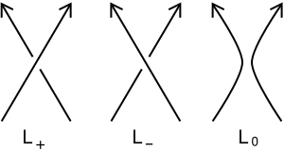
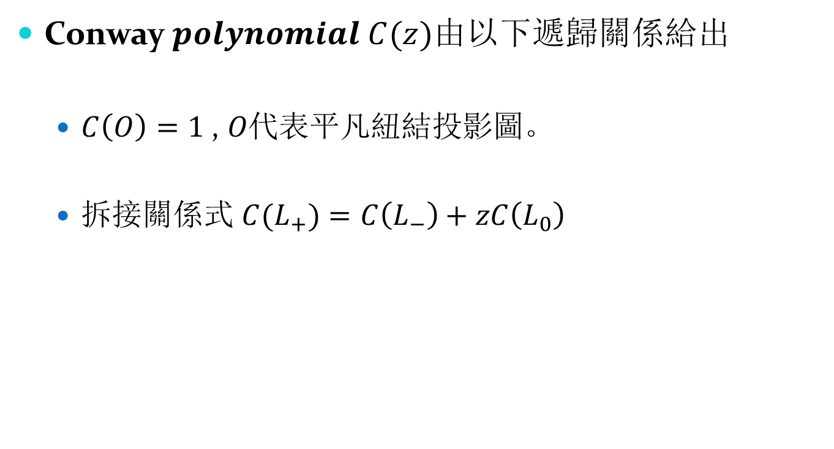
II. 拆接關係式/Skein relation
Conway$polynomial C(z)由$以下遞歸關係給出
  $C\left(O\right)=1$ , $O代表平凡紐結投影圖$。
  拆接關係式 $C(L_{+})=C\left(L_{−}\right)+zC\left(L_{0}\right)$

Slide 16









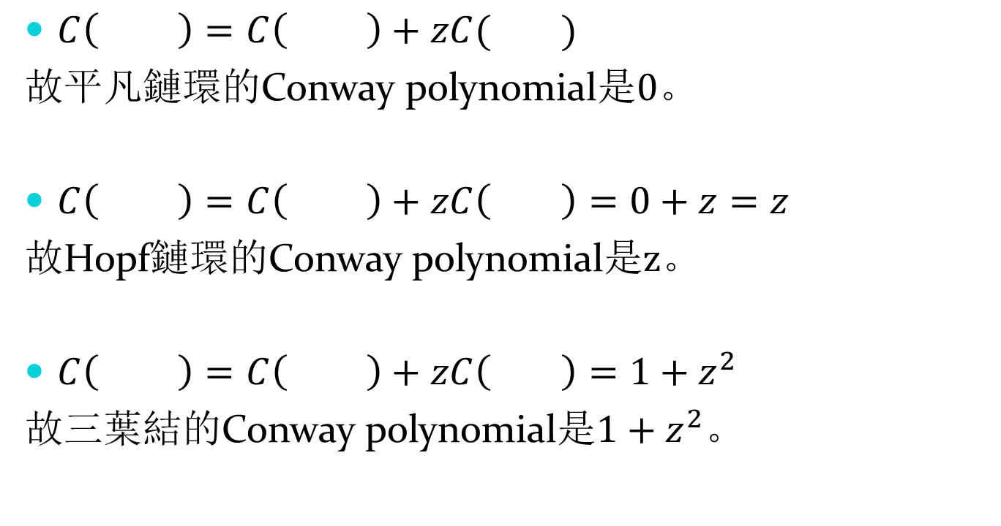
平凡鏈環、Hopf鏈環和三葉結
$C\left( \right)=C\left( \right)+zC( )$
故平凡鏈環的Conway polynomial是$0。$
$C\left( \right)=C\left( \right)+zC\left( \right)=0+z=z$
故Hopf鏈環的Conway polynomial是$z。$
$C\left( \right)=C\left( \right)+zC\left( \right)=1+z^{2}$
故三葉結的Conway polynomial是$1+z^{2}。$

Slide 17
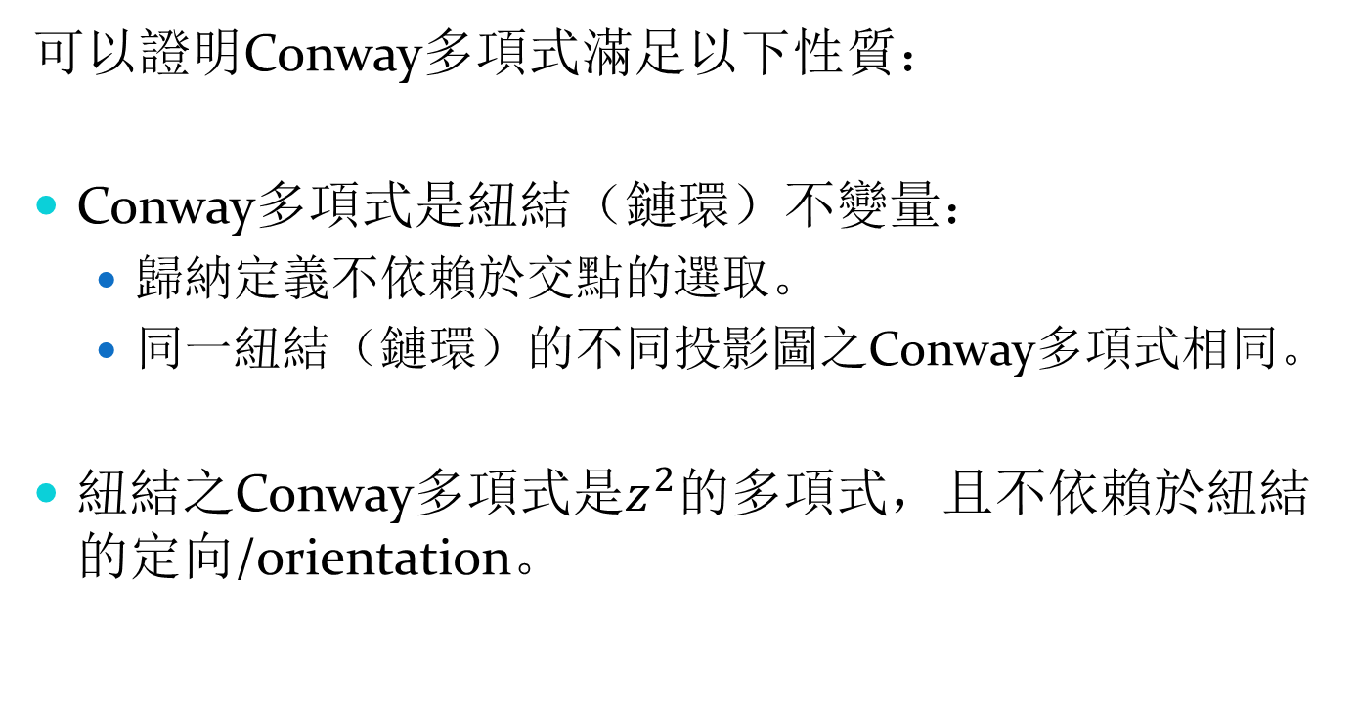
性質
可以證明Conway多項式滿足以下性質：
Conway多項式是紐結（鏈環）不變量：
  歸納定義不依賴於交點的選取。
  同一紐結（鏈環）的不同投影圖之Conway多項式相同。
紐結之Conway多項式是$z^{2}的$多項式，且不依賴於紐結的定向/orientation。

Slide 18
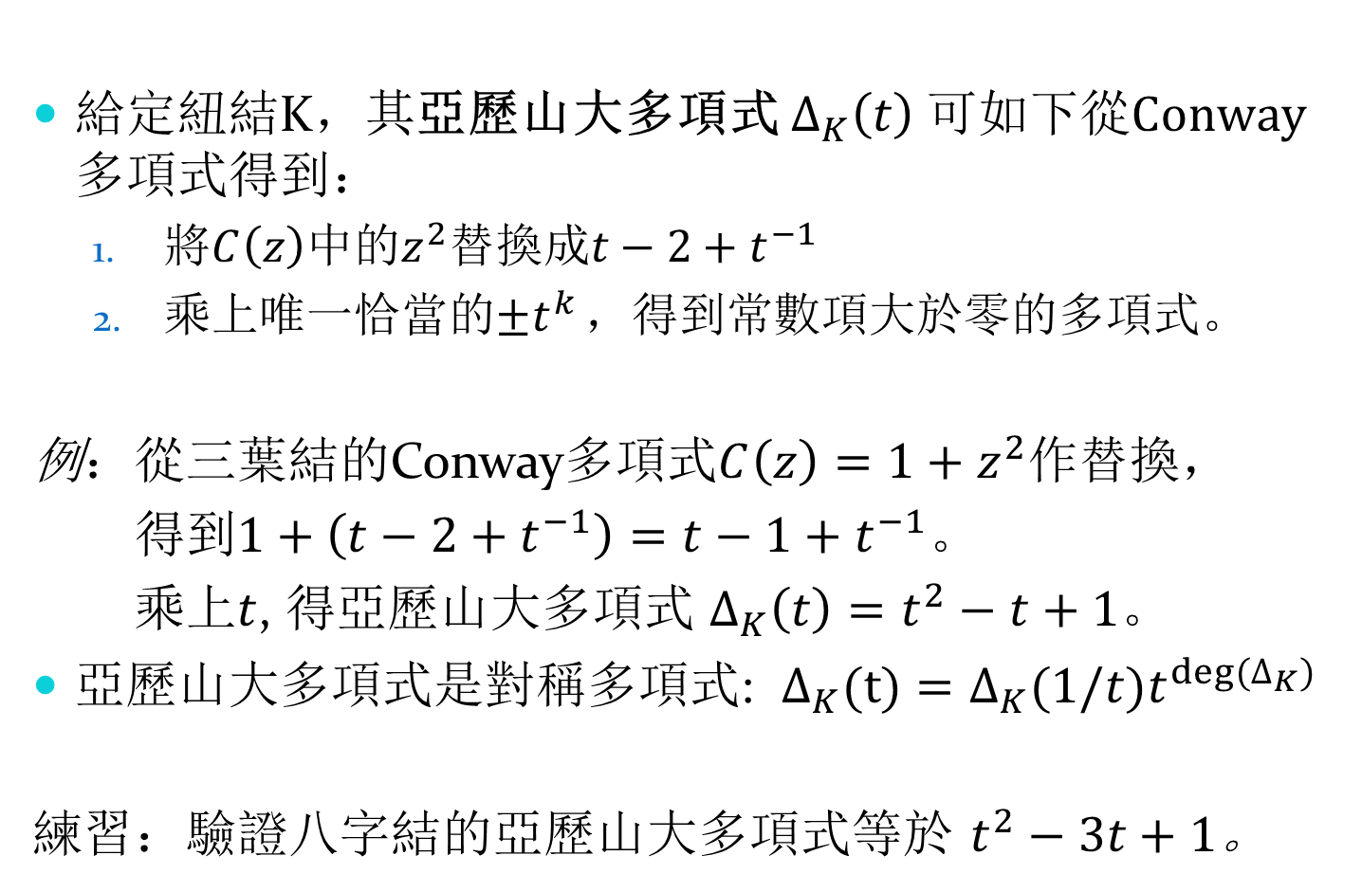
亞歷山大多項式(Alexander Polynomial)
給定紐結K，其亞歷山大多項式 $∆_{K}\left(t\right) 可如下從Conway 多項式得到$：
  將$C\left(z\right)中的z^{2}替換成t−2+t^{−1}$
  乘上唯一恰當的$±t^{k }$，得到常數項大於零的多項式。
例：從三葉結的Conway$多項式C\left(z\right)=1+z^{2}作$替換，
得到$1+\left(t−2+t^{−1}\right)=t−1+t^{−1}$。
乘上$t$, 得亞歷山大多項式 $∆_{K}\left(t\right)=t^{2}−t+1$。
亞歷山大多項式是對稱多項式: $∆_{K}(t)=∆_{K}(1/t)t^{\deg{(∆_{K})}}$
練習：驗證八字結的亞歷山大多項式等於 $t^{2}−3t+1$。

Slide 19
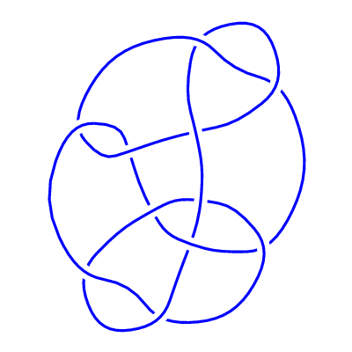
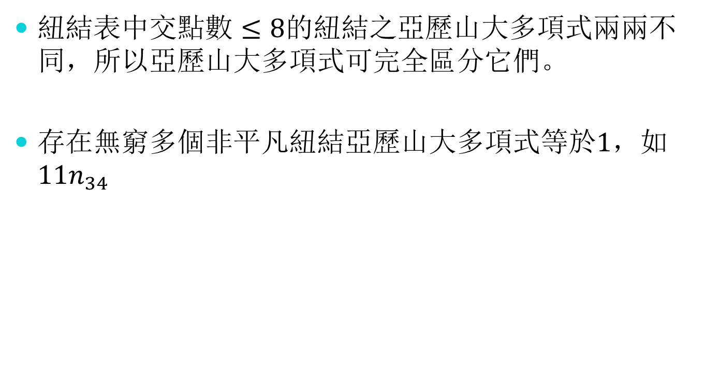
紐結表和亞歷山大多項式
紐結表中$交點數≤8$的紐結之亞歷山大多項式兩兩不同，所以亞歷山大多項式可完全區分它們。
存在無窮多個非平凡紐結亞歷山大多項式等於$1$，如${11n}_{34}$

Slide 20
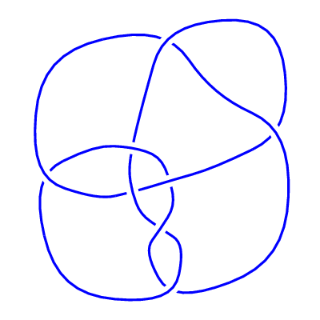
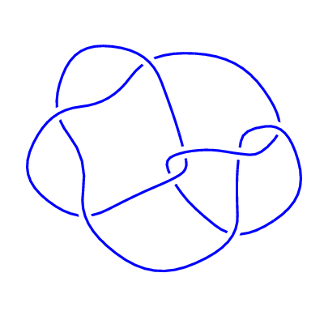
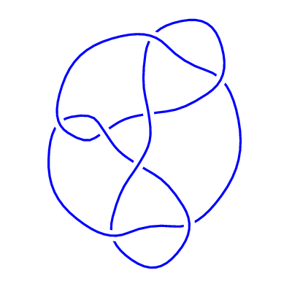





III. 交錯結/Alternating Knot
定義：一個紐結稱為交錯結/alternating knot 如果它有交錯的投影圖——沿著圖中每條線，交叉點一上一下交替出現。
交叉數小於8的紐結全都是交錯結。
交叉數等於8的紐結中有3個非交錯結。
非交錯結遠多於交錯結。
$$8_{17}$$
$$8_{19}$$
$$8_{20}$$
$$8_{21}$$

Slide 21
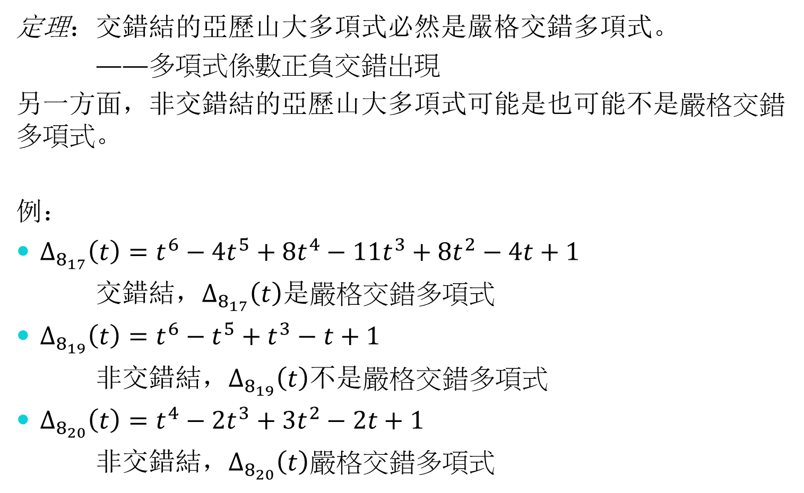
交錯結的亞歷山大多項式
定理：交錯結的亞歷山大多項式必然是嚴格交錯多項式。
——多項式係數正負交錯出現
另一方面，非交錯結的亞歷山大多項式可能是也可能不是嚴格交錯多項式。
例：
$∆_{8_{17}}\left(t\right)=t^{6}−4t^{5}+8t^{4}−11t^{3}+8t^{2}−4t+1$
交錯結，$∆_{8_{17}}\left(t\right)$是嚴格交錯多項式
$∆_{8_{19}}\left(t\right)=t^{6}−t^{5}+t^{3}−t+1$
非交錯結，$∆_{8_{19}}\left(t\right)$不是嚴格交錯多項式
$∆_{8_{20}}\left(t\right)=t^{4}−2t^{3}+3t^{2}−2t+1$
非交錯結，$∆_{8_{20}}\left(t\right)$嚴格交錯多項式

Slide 22
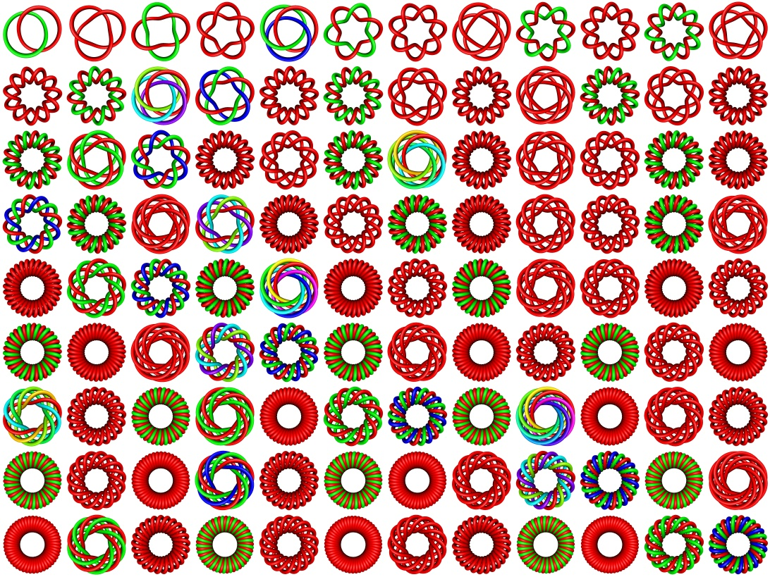
IV. 環面結/Torus Knot

Slide 23
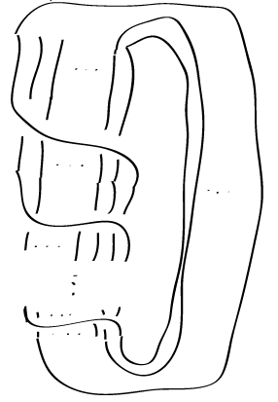

環面結
$T_{m,n}$: 換面上並列m條平行線，向右錯位一條線共n次。
$T_{m,n}是$紐結當且僅當
gcd$\left(m,n\right)=1$
$T_{m,1} 是平凡結$。
$T_{m,n}與T_{n,m}相同$,
故只需考慮 m<n。

Slide 24

環面結是否交錯？
$T_{2,n}交錯$結
當$m>2, T_{m,n}非交錯結$？
$T_{m,n}$的亞歷山大多項式：
$$∆_{T_{m,n}}\left(t\right)=\frac{{(t}^{mn}−1)(t−1)}{(t^{m}−1)(t^{n}−1)}$$
特別的，$∆_{T_{3,5}}\left(t\right)=\frac{{(t}^{15}−1)(t−1)}{(t^{5}−1)(t^{3}−1)}$
$=t^{8}−t^{7}+t^{5}−t^{4}+t^{3}−t+1$

Slide 25
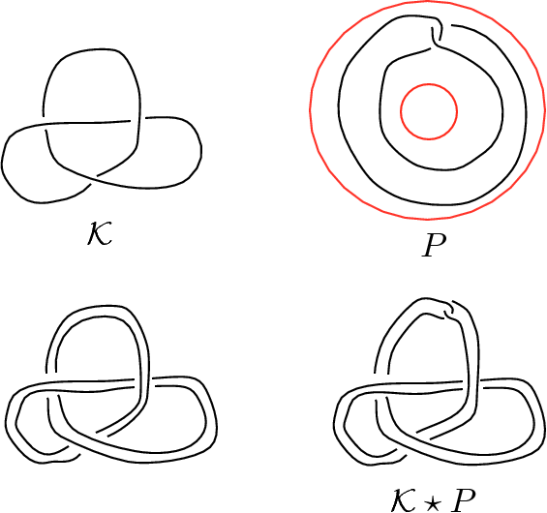
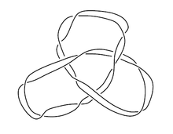

衛星結/Satellite Knot
和纜結/Cable Knot
給定兩個紐結K和P，定義衛星結$K∗$P：
K：主星結/companion
P：模子/pattern
特別地，當模子P是環面結時，
得到的衛星結叫做纜結。
K2,11

Slide 26

纜結的亞歷山大多項式
定理：纜結$K_{m,n}$的亞歷山大多項式
$$∆_{K_{m,n}}\left(t\right)=∆_{K}\left(t^{m}\right)∙∆_{T_{m,n}}\left(t\right)$$
$=∆_{K}\left(t^{m}\right)∙\frac{{(t}^{mn}−1)(t−1)}{(t^{m}−1)(t^{n}−1)}$

Slide 27
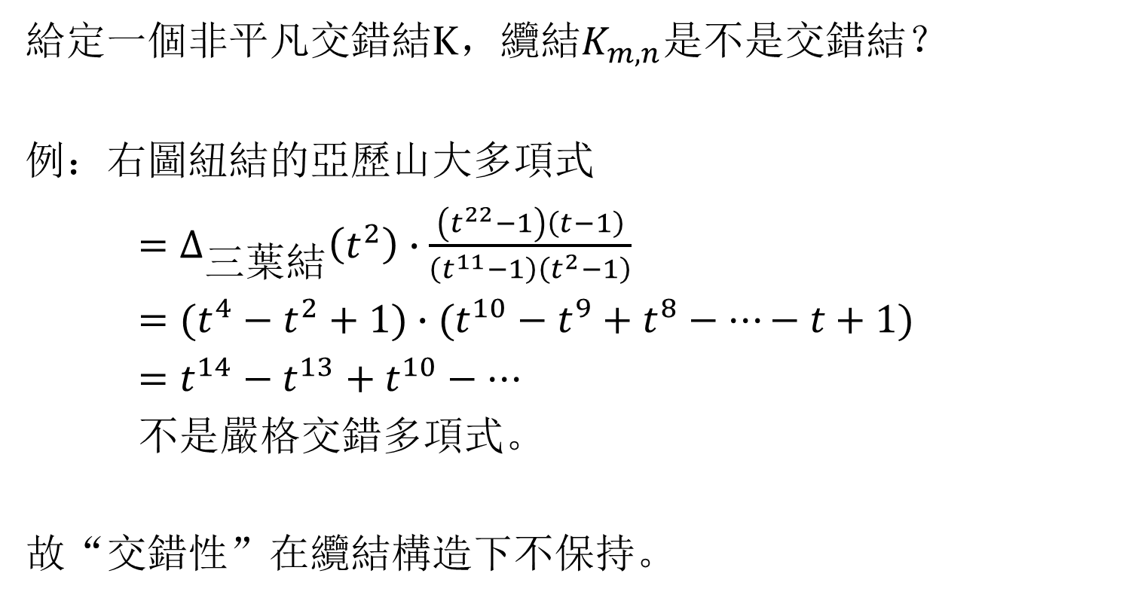
纜結的交錯性
給定一個非平凡交錯結K，纜結$K_{m,n}是不是交錯結$？
例：右圖紐結的亞歷山大多項式
$=∆_{三葉結}\left(t^{2}\right)∙\frac{\left(t^{22}−1\right)\left(t−1\right)}{\left(t^{11}−1\right)\left(t^{2}−1\right)}$
$=(t^{4}−t^{2}+1)∙(t^{10}−t^{9}+t^{8}−…−t+1)$
$=t^{14}−t^{13}+t^{10}−…$
不是嚴格交錯多項式。
故“交錯性”在纜結構造下不保持。

Slide 28
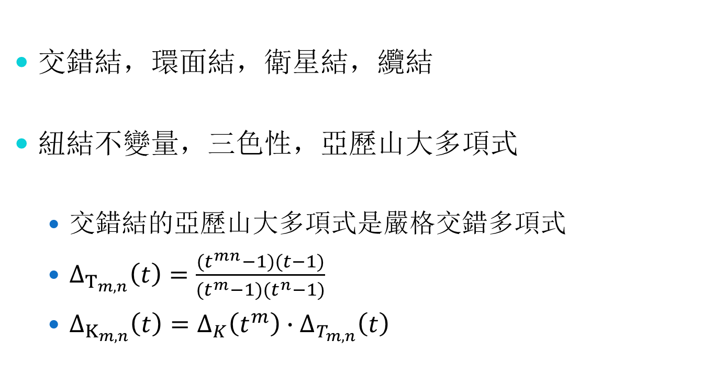
紐結理論小結
交錯結，環面結，衛星結，纜結
紐結不變量，三色性，亞歷山大多項式
  交錯結的亞歷山大多項式是嚴格交錯多項式
  $∆_{T_{m,n}}\left(t\right)=\frac{{(t}^{mn}−1)(t−1)}{(t^{m}−1)(t^{n}−1)}$
  $∆_{K_{m,n}}\left(t\right)=∆_{K}\left(t^{m}\right)∙∆_{T_{m,n}}\left(t\right)$

